Slide 1
Interactive Chemistry

Slide 2
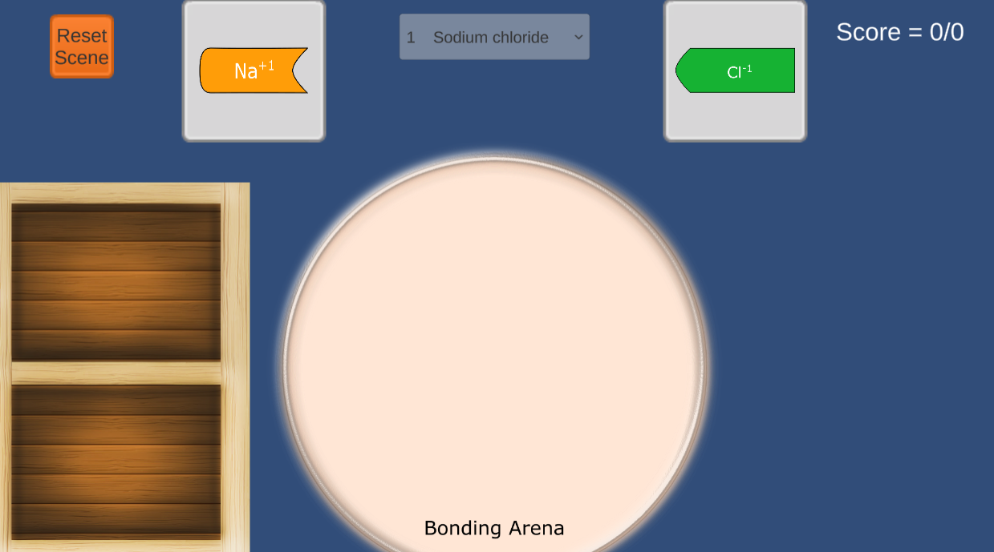
Matchmaker
De leerlingen kunnen in de bonding arena verschillende zouten maken.
Je kunt hiermee weer aantonen dat de som van de ladingen 0 moet zijn.
Gebruiken bij ionbindingen.

Slide 3
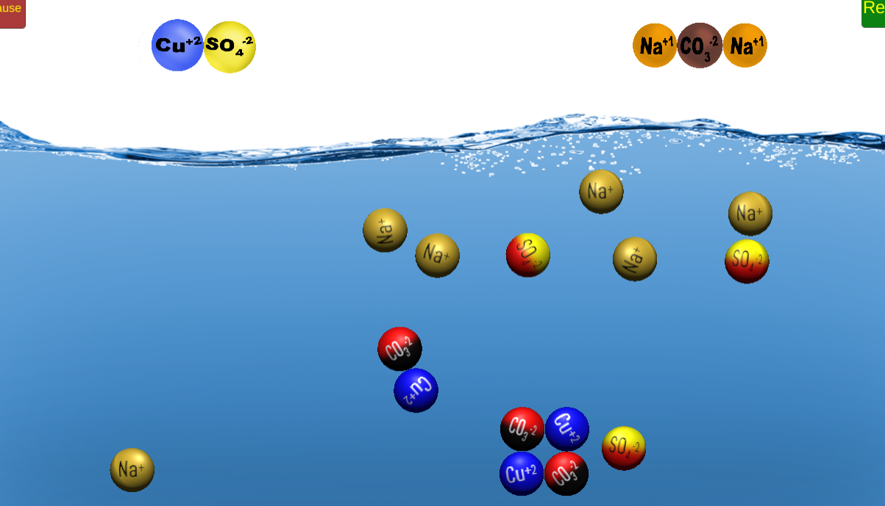
IonicReactions
Gebruik bij neerslagreacties.
Aantonen welke stoffen gevormd worden en neerslaan.
Aantonen aan de leerlingen dat de
overgebleven stoffen opgelost in
de oplossing blijven als ionen.

